Slide 1
Uber de Mercadorias
Aluno: Betânia Queta
Aluno: Felipe Silva
Orientador: Rui Santos
Coorientador: Pedro Perdigão

Slide 2
Sumário
Introdução
Motivação
Identificação do Problema
Solução Proposta
Cliente
Motorista
Servidor
Conclusões

Slide 3
Introdução
Aplicação que permite o transporte de mercadorias para clientes
Conexão entre clientes e motoristas
Similar ao Uber

Slide 4
Motivação
Crescimento do mercado de entregas
Interesse pessoal
Concorrência baixa com relação a transportes imediatos
Pouco investimento inicial
Notes:
Durante a pandemia, intitulada Covid-19, observamos um aumento exponencial no que diz respeito a serviços de entrega domiciliar, porem quando ela foi superada esperávamos que o mercado de entregas diminuísse, porem isso não aconteceu e o covid 19 introduziu algumas questões que vieram realmente para ficar, muitas pessoas ainda hoje consomem serviços de entregas ou transporte de mercadorias devido a fariados fatores como medo, falta de disposição para locomover ate ao sitio e OUTROS, outro motivo é o interesse pessoal da minha parte devido a uma empresa familiar relacionada com transporte, outro fator é a pouca concorrência com relação a encomendas imediatas , outro grande aliado é o fato do investimento inicial para o desenvolvimento não ser muito elevado, o que possibilita a sua produção

Slide 5
Identificação do Problema
Processos de entrega ineficientes
Falta de transparência no rastreamento de mercadorias
Comunicação inadequada entre as partes interessadas
Notes:
Bom uma aplicação semelhante a uber tem uma boa base para servir de apoio ao projeto.
Partindo do que é obervado no mercado atual nos analisamos alguns pontos chave que deixam a desejar tais como : Falta de transparência no rastreamento de mercadorias (----), comunicação inadequada entre as partes interessadas, alto custo de transporte para mercadorias de grande porte
O uber de mercadorias levanta algumas questões que são pertinentes ao nosso ver para que seja tratado de forma mais completa possível, este vai integrar diversas formas do cliente solicitar a sua mercadoria sendo qualquer tipo de objeto que possar ser transportado por um veiculo ligeiro ou pesado, o
Aplicaçao movel segura e intuitiva que integre métodos de pagamentos fiáveis
Atender clientes que queiram um transporte rastreavel em tempo real
Uma questão que nos cercou nos inicio da nossa analise era como poderíamos entregar um produto de qualidade com o tempo que tínhamos para o desenvolvimento, como poderíamos dividir o trabalho para que seja entregue com maxima qualidade possível, aqui chegamos a solução de que…..

Slide 6
Solução Proposta (1)
Aplicação móvel intuitiva
BackEnd: Spring Boot
FrontEnd: Flutter
Notes:
Para resolver estes problemas, queremos desenvolver uma aplicação móvel que conecta clientes e motoristas de maneira eficiente. A nossa plataforma utiliza algoritmos inteligentes para a seleção do motorista, rastreamento em tempo real das entregas, e um sistema integrado de pagamento seguro.
Queremos introduzir uma aplcaçao que seja extremamente fácil e intuitivo de usar,que permita que os utilizadores percebam a forma correta de manusear em poucos segundos

Slide 7


Solução Proposta (1)
Flutter
Cliente
Motorista
Spring Boot
Servidor
Notes:
Para resolver estes problemas, queremos desenvolver uma aplicação móvel que conecta clientes e motoristas de maneira eficiente. A nossa plataforma utiliza algoritmos inteligentes para a seleção do motorista, rastreamento em tempo real das entregas, e um sistema integrado de pagamento seguro.
Queremos introduzir uma aplcaçao que seja extremamente fácil e intuitivo de usar,que permita que os utilizadores percebam a forma correta de manusear em poucos segundos

Slide 8
Solução Proposta (2)
Associação inteligente de encomendas com motoristas
Rastreamento em tempo real e comunicação apropriada
Arquitetura elaborada:
Cliente
Servidor
Motorista
Notes:
Para resolver estes problemas, queremos desenvolver uma aplicação móvel que conecta clientes e motoristas de maneira eficiente. A nossa plataforma utiliza algoritmos inteligentes para a seleção do motorista, rastreamento em tempo real das entregas, e um sistema integrado de pagamento seguro.
Queremos introduzir uma aplcaçao que seja extremamente fácil e intuitivo de usar,que permita que os utilizadores percebam a forma correta de manusear em poucos segundos

Slide 9
Cliente
Preenche dados da encomenda
Efetua o pagamento
Faz a avaliação
Encomenda é entregue
Aguarda a atribuição do motorista

Slide 10

Motorista
Fica disponível
Aguarda por pedidos
Recebe a avaliação
Recebe o pagamento
Aceita o transporte
Efetua a entrega

Slide 11

Servidor
Valida dados encomenda
Atribui encomenda para o motorista
Confirmação de entrega
Coleta de avaliações
Monitoramento da entrega
Notificação para ambos

Slide 12
Conclusões
Introdução
Motivação
Identificação do Problema
Solução Proposta
Cliente
Motorista
Servidor
Conclusões

Slide 13
Conclusões
Introdução
Motivação nossa maior motivação é poder contribuir ativamente para o desenvolvimento tecnológico, melhorendo a vida de clientes que precisam de transportar sua carga de forma a conguir alcançar uma melhora de vida para aqueles que vao trabaljar com a aplicaça como os motoristas
Identificação do Problema trata.se de um A.M. onde deve ser possível para p cliente efetuar requisições de encomendas e o servidor fara o calculo dinâmico de quanto o transporte ira custar alocando o motorista mais perto do local de origem
Solução Proposta este é um trabalho extenso, decidimos então dividi-lo por partes, sendo elas o cliente, motorista e servidor, escolhemos ter essa estrutura para ter um foco maior e podendo desenvolve-las com maxima perfeiçaoAo analisar o problema achamos melhor dividir encomenda em 4 categorias sendo elas pequenas media grande e veículos,
Cliente , este é o responsável por solicitar transportes de encomendas, estes poderão escolher a categoria desejada, escolher se o transporte sera imediato ou agendado, e ainda podem escolher o método de pagamento
Motorista é responsável por aceitar transportes quando o cliente o solicita, é depositado então, apos a entrega, o valor na conta do motorista, retornando então a este ciclo,
Servidor este sera o responsável por associar as encomendas ao motorista mais próximo, também deve suportar questões de login, pagamento e ETC
Conclusões
Como conclusão conseriamos de apresentar uma pequena demonstração daquilo que será feito:
Joao nosso motorista fica online para aceitar transportes, pedro nosso cliente faz uma encomenda, como o local de levantamento perto de Joao, logo joao é notificado que há um transporte perto de si, joao pode aceitar ou recusar a encomenda, joao aceita, logo é diretamente direcionado ate o ponto de levantamento, joao então pega a encomenda e segue ate o destino , joao entrega a encomenda a quem tiver o código de entrega e o valor é depositado na conta do motorista

Slide 14
Princípios Básicos
A apresentação de um trabalho destina-se a mostrar os seus aspectos principais e não todo este.
Escolha os resultados mais importantes.
A apresentação deve seguir a estrutura do relatório.

Slide 15
Estrutura
A estrutura deve ser a seguinte:
Capa
Sumário
Introdução/Motivação/Objetivos
Desenvolvimento
…
…
…
Conclusões

Slide 16
Sumário
A capa deve conter o título do trabalho, nomes dos autores.
O sumário deve conter os principais tópicos da apresentação. Não deve ser uma lista exaustiva.

Slide 17
Formatação
Respeite a formatação deste modelo (template), sem a alterar, para garantir coerência entre todos os slides.
Altere, no Slide Master (na barra Ver, clique em Modelo Global de Diapositivo), o texto da barra vertical esquerda.
Use os 4 layouts para criar slides (em Inserir\Novo Slide).
Respeite a fonte, cor e tamanho dos títulos e texto.
Quando inserir texto de outro documento, use a opção Colar apenas texto, para garantir que não altera a fonte ou tamanho deste template

Slide 18
Estilo (1)
Tem 20 segundos para apresentar cada slide.
Pode ter no máximo 20 slides.
Cada página deve ter um título específico do conteúdo.
Não repita títulos das páginas. Se necessário, inclua uma numeração a seguir ao título para diferenciar.
Cada página deve conter poucas frases e uma figura.
Uma frase/item não deve ter mais de 2 linhas.
O estilo da apresentação deve ser coerente e uniforme.

Slide 19
Estilo (2)
Escreva frases completas com ideias bem definidas.
Evite siglas com significado pouco conhecido.
O texto de tabelas e figuras deve ter um tamanho similar ao das outras páginas.
Inclua referência à fonte, quando usa figuras de outros autores.

Slide 20
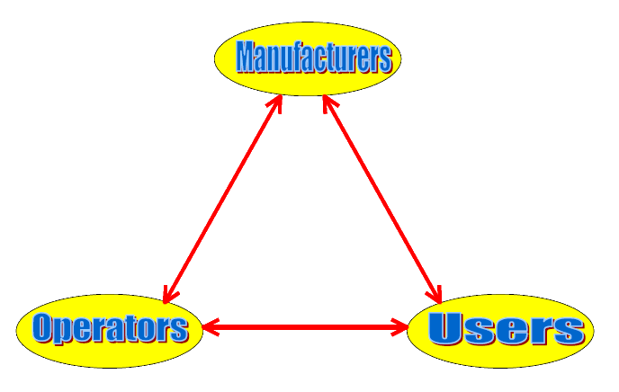
Um bom exemplo de figura
Deve haver uma frase conclusiva para cada figura.

Slide 21
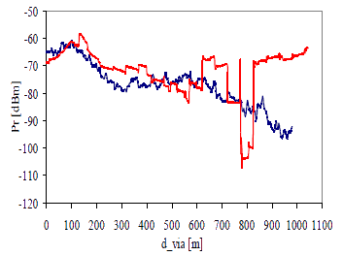
Um mau exemplo de figura
A comparação entre o modelo teórico e os resultados experimentais não é má, observando-se um erro relativamente baixo, exceto em casos pontuais.

Slide 22
Um Bom Exemplo de Tabela
Sistema | Lançamento | País
NAMTS | 1978 | J
NMT | 1981 | N, S, SF
AMPS | 1983 | USA
GSM | 1991 | EU
PDC | 1995 | J
cdmaOne | 1996 | USA
UMTS | 2002 | EU, J
LTE | 2020 | J

Slide 23

Cliente
Preenche dados da encomenda
Efetua o pagamento
Aguarda a atribuição do motorista
Encomenda é entregue
Faz a avaliação

Slide 24
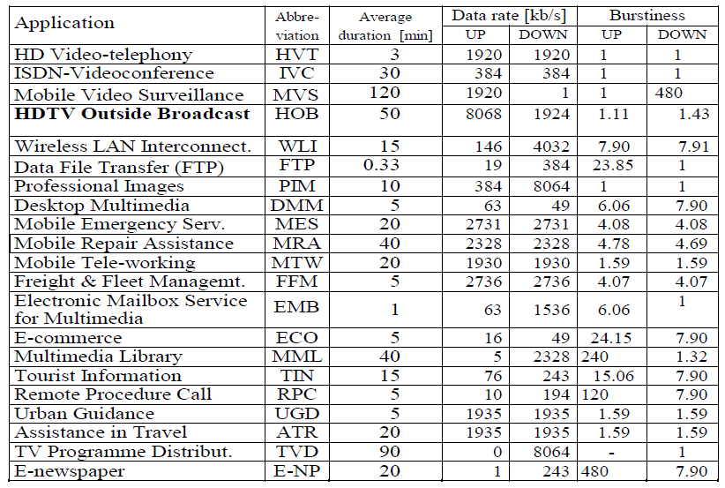
Um Mau Exemplo de Tabela

Slide 25
Links Úteis
Para saber mais sobre como fazer uma excelente apresentação, explore o seguinte link.
Esta apresentação foi feita com base nas recomendações redigidas pelo Prof. Luis M. Correia, IST, UL.

Slide 26
Motorista
Fica disponível
Aguarda por pedidos
Aceita o transporte
Efetua a entrega
Recebe a avaliação

Slide 27
Motorista
Fica online para pedidos
Aguarda por pedidos
Aceita o transporte
Efetua a entrega
Recebe a avaliação

Slide 28
Conclusões
Esta apresentação descreve alguns princípios básicos para se fazer uma boa apresentação de um trabalho
A estrutura deve ser semelhante à do trabalho
As letras devem ser grandes de modo a se poder ler o texto, gráficos, tabelas, etc
As frases devem ser curtas, completas e com ideias bem definidas

Slide 29
Obrigado

Slide 30
Cliente
Tipos de mercadoria: pequena, media, grande , veiculos
Preenche os dados da encomenda
Efetua o pagamento
Aguarda a atribuição do motorista
Encomenda é entregue
Faz a avaliação do motorista

